Slide 1
ΟΔΗΓΟΣ ΕΥΡΕΣΗΣ ΑΝΤΑΛΛΑΚΤΙΚΩΝ ESHOP

Slide 2
ΑΝΑΖΗΤΗΣΗ
Η αναζήτηση ανταλλακτικών-αξεσουάρ μπορεί να γίνει με δυο τρόπους.
1- Αναζήτηση με αριθμό πλαισίου.
Α ) Γράψτε τον αριθμό πλαισίου του οχήματος στην αναζήτηση άνω δεξιά με κεφαλαία αγγλικά και πατήστε την αναζήτηση.
Β) Γράψτε τον κωδικό ανταλλακτικού εφ όσον τον γνωρίζεται με κεφαλαία αγγλικά και πατήστε αναζήτηση.

Slide 3
ΕΥΡΕΣΗ ΟΧΗΜΑΤΟΣ ΜΕ ΑΡ. ΠΛΑΙΣΙΟΥ

Slide 4
ΕΥΡΕΣΗ ΟΧΗΜΑΤΟΣ ΜΕ ΕΠΙΛΟΓΗ BRAND
2- Αναζήτηση με εύρεση οχήματος.
Πατήστε ανταλλακτικά και επιλέξτε το brand του οχήματος σας, σύμφωνα με την χρονολογία του. πχ. PIAGGIO – SCOOTER μετά το 2005 η ιστορικά οχήματα 1997 έως 2005, και επιλέξτε την ανάλογα .

Slide 5
ΕΥΡΕΣΗ ΤΟΥ ΟΧΗΜΑΤΟΣ ΣΑΣ

Slide 6
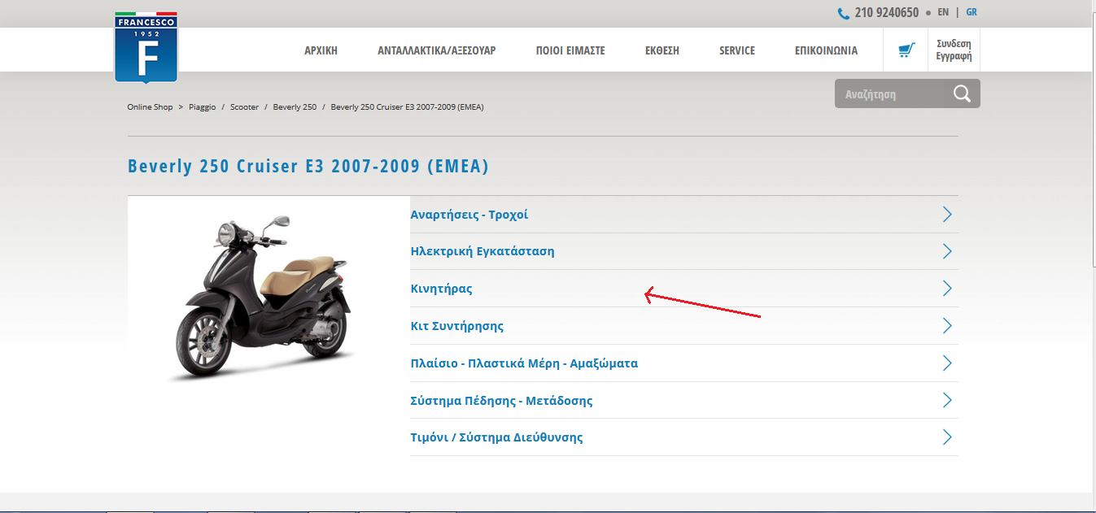
3- Επιλέξτε το όχημα που σας ενδιαφέρει και μετά την ενότητα που θέλετε.

Slide 7
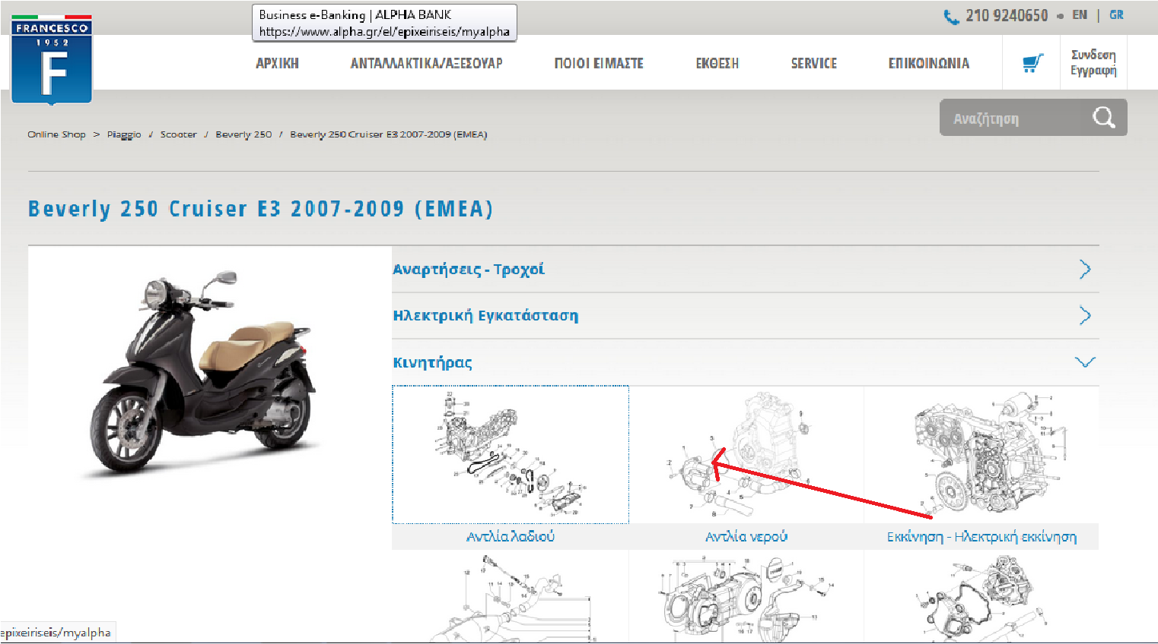
4- Επιλέξτε υποκατηγορία

Slide 8
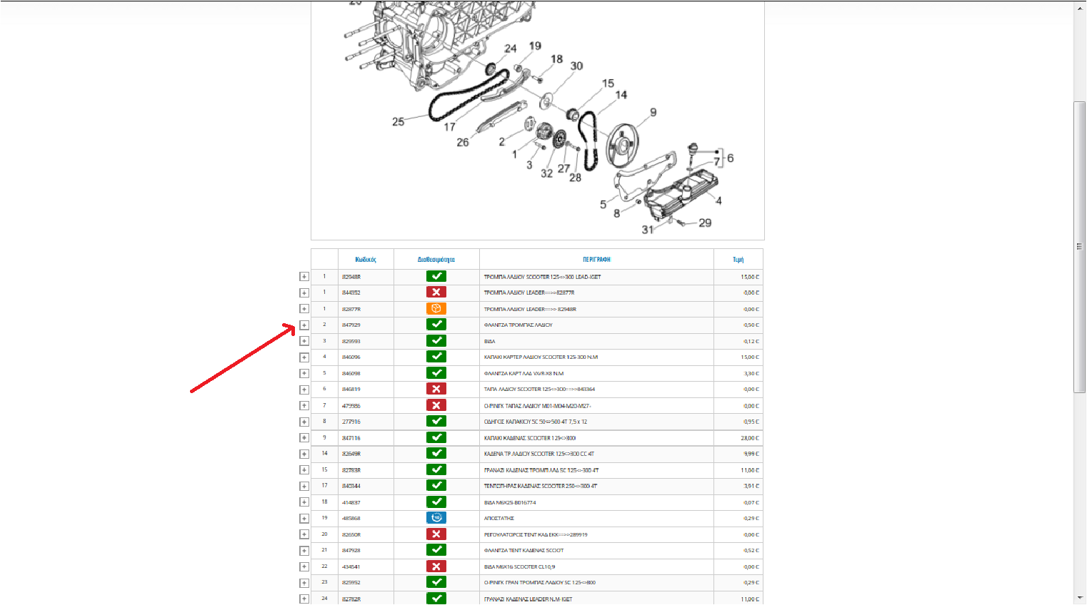
5- Τελευταίο βήμα Δείτε διαθεσιμότητα –τιμές και πατήστε το + για να δείτε τυχόν αντικαταστάτες κωδικούς . Στις τιμές περιλαμβάνεται ΦΠΑ 24%.

